Slide 1

Ilves
Miska Ja Veeti

Slide 2
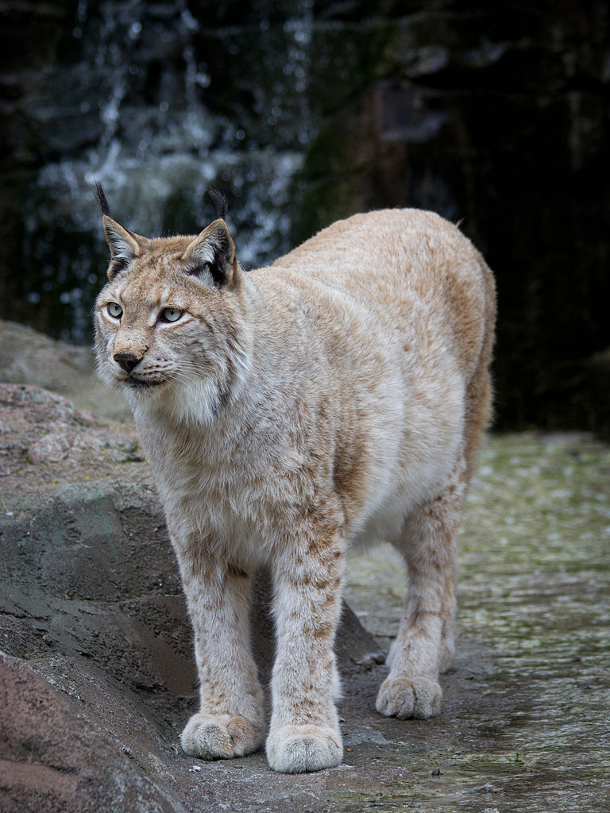
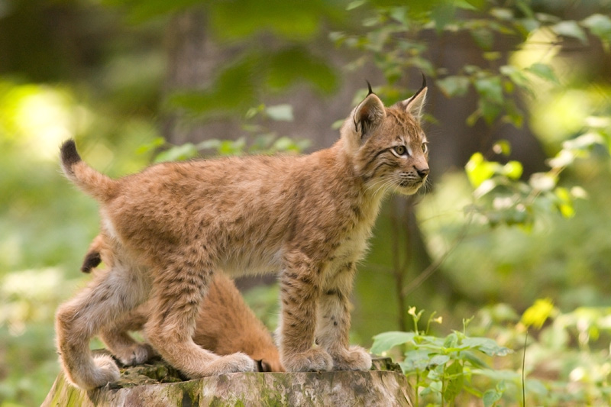
Tuntomerkit:
Ilveksellä on lyhyt häntä ja tupsut korvissa. Pitkäjalkainen, iso kissaeläin ja tuuhea poskiparta

Slide 3

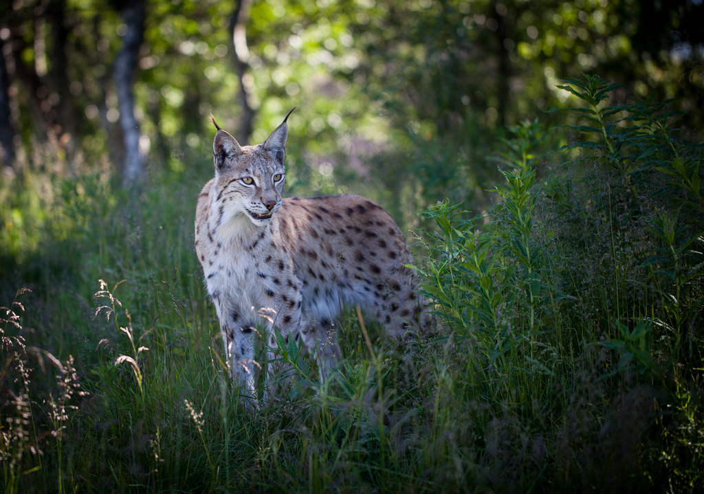
Mis kaikki on?
Elinpaikka:
Ilves elää kallioisilla paikoilla, metsissä ja asumattomilla alueilla. Ilves tarvitsee suojaisen pesäpaikan.

Slide 4
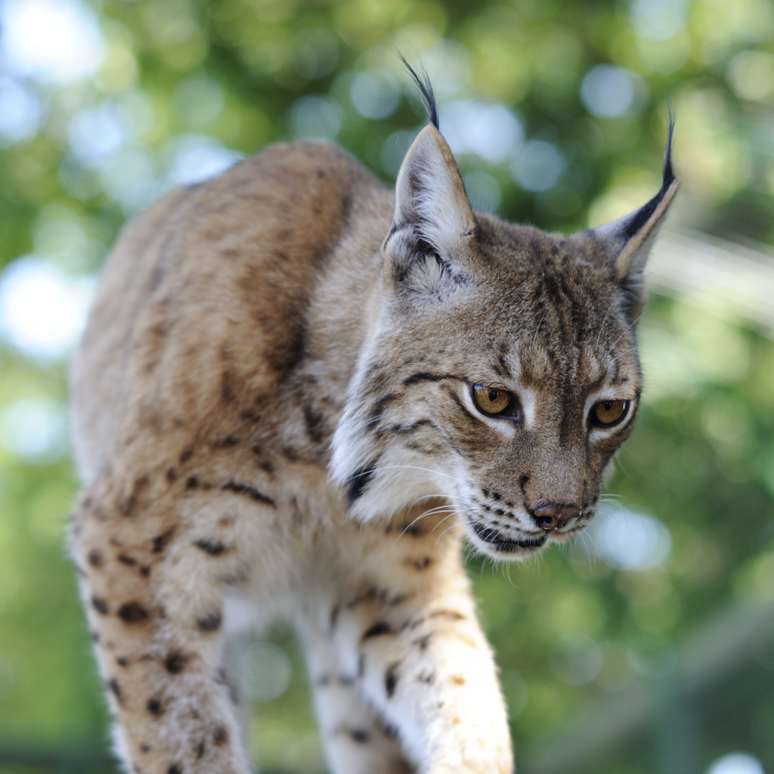
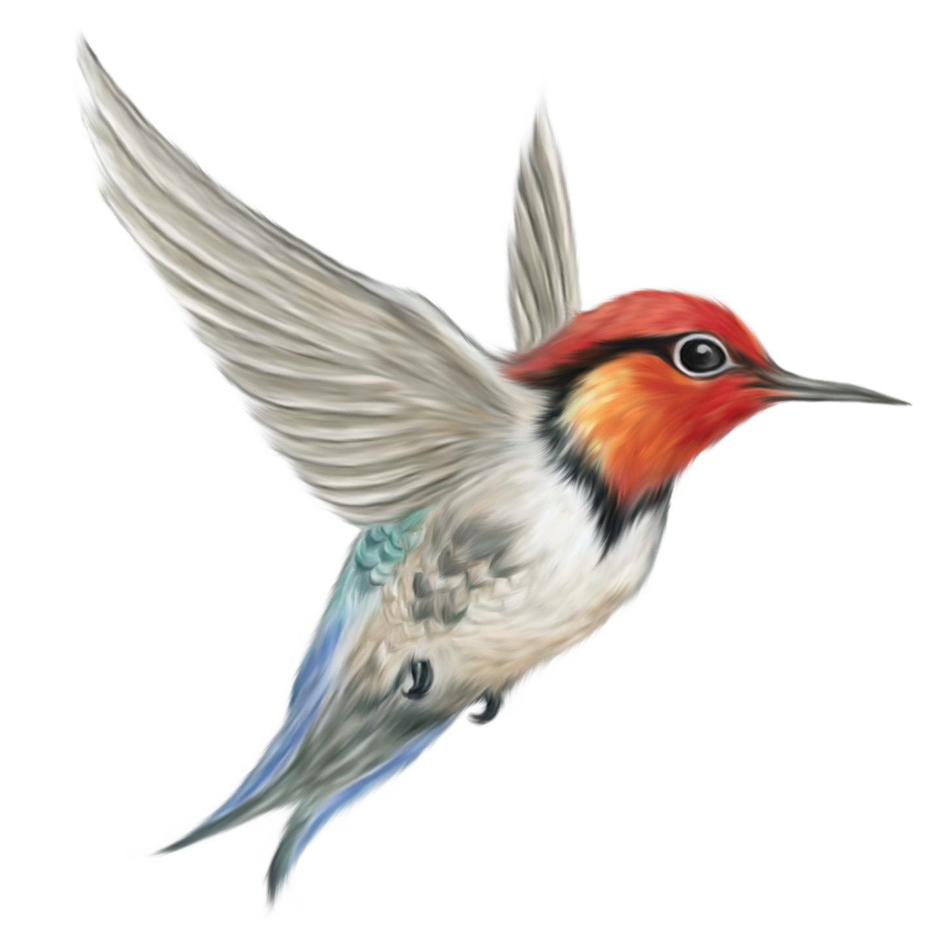
Apua!
Elintavat:
Ilves liikkuu öisin. Ilvekset ovat yksineläjiä ja saalistavat kotikissan tavoin väijymällä hiljaa paikoillaan.

Slide 5
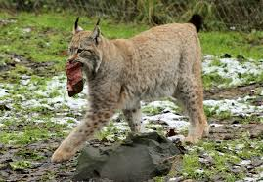
Tän piti olla maukasta...
Ravinto:
Ilves saalistaa eniten jäniksiä ja isoja lintuja, mutta Etelä-Suomessa myös valkohäntäkauriita ja metsäkauriita.

Slide 6
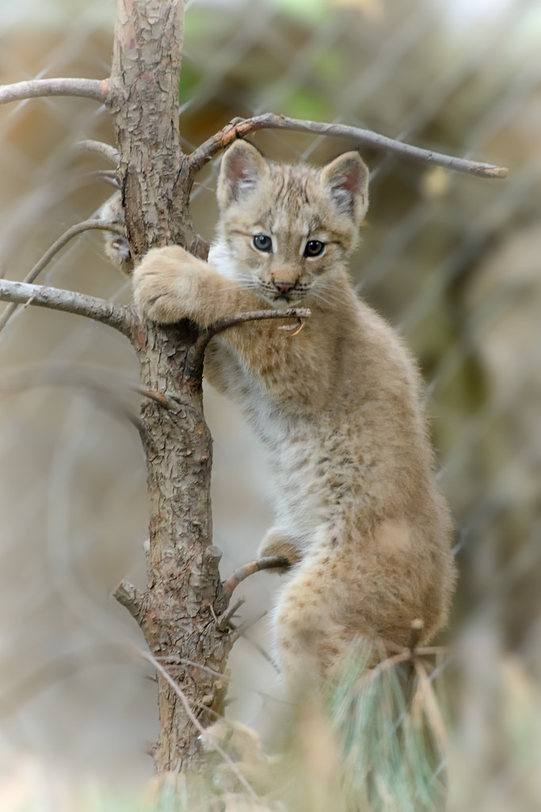
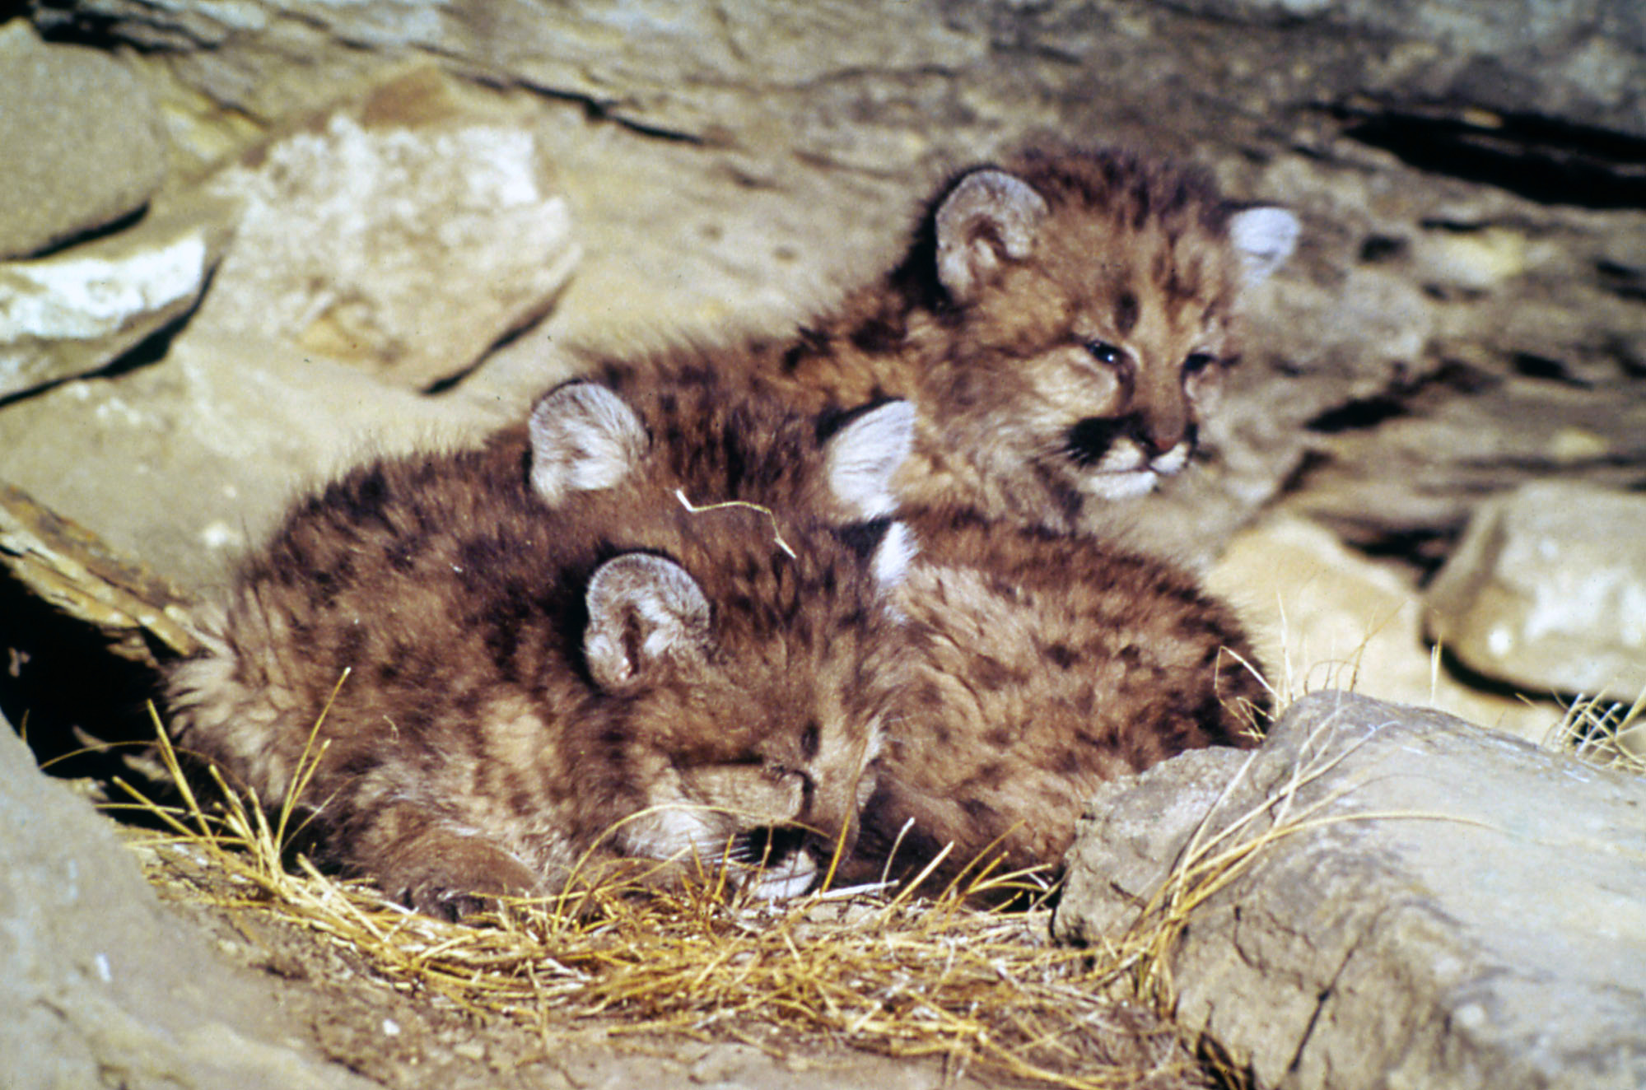
Lisääntyminen:
Synnyttää loppukeväällä yleensä kaksi pentua.
Mä tipun ! Auttakaa!

Slide 7
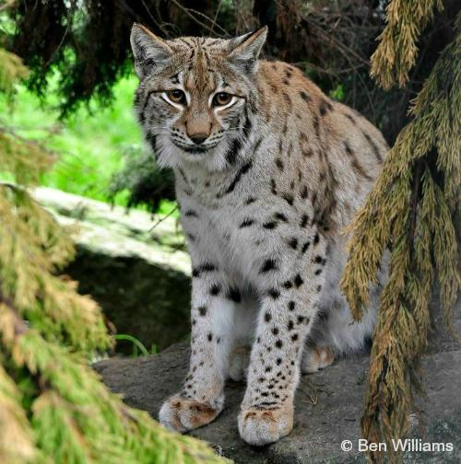
Muuta mielenkiistoista:
Ilves on kissaeläin. Ihmiset eivät näe sitä usein, sillä se on arka.
Hello... Can you see me?

Slide 8
Lähteet
Wikimedia
Wikipedia
Flickr
Nisäkäskirja
Kingofwallpapers
Pixalbay
Pisara 4

